Slide 1
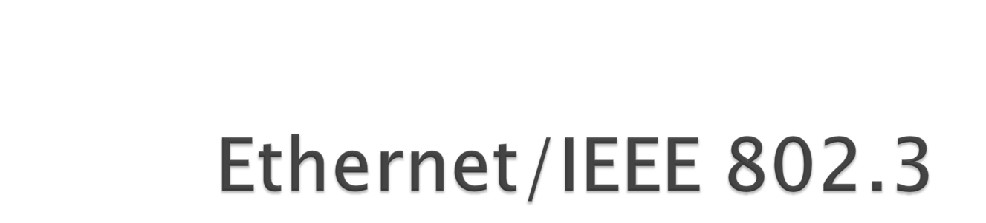

Slide 2

Die Geschichte des Ethernet
Wie funktioniert Ethernet?
  CSMA/CD
  Datenframe
Notes:
Geschichte, Funktionsweise, Zukunft

Slide 3

Kabelgebundene Datenübertragungstechnologie in LAN
Beschreibt Signalisierung für Bitübertragungsschicht
Legt Paketformate und Protokolle fest
Weitverbreitester Netzwerkstandard

Slide 4

Entwickelt am Xerox PARC
Erfinder: Robert Metcalfe
Ethernetspezifikation wurde 1985 unter dem Namen IEEE 802.3 in die Vernetzungsstandards aufgenommen
Eigentlich wurde Standard durch Xerox, IBM und Digital definiert
Ursprünglich für 3Mbit entwickelt, inzwischen auch ist 10Mbit, 100Mbit und 1000Mbit/1Gbit sowie 10Gbit

Slide 5

Vom Ethernet benutzte Zugriffsverfahren
CS (Carrier Sense)
MA (Multiple Access)
CD (Collision Detection)
Mehrfachzugriff mit Trägerprüfung und Kollisionserkennung

Slide 6
MA (Multiple Access)
Alle Ethernet-Stationen greifen unabhängig voneinander auf das gemeinsame Übertragungsmedium (shared medium) zu.

Slide 7
CS (Carrier Sense)
1. Ethernet-Station will senden
2. Prüfen, ob Kommunikation auf Medium
3.1 Medium besetzt
  Warten, bis zum Ende der anderen Übertragung
3.2 Medium frei
  Sofortige Übertragung der Daten
Notes:
Wenn eine Ethernet-Station senden will, so prüft sie zuerst, ob gerade eine andere Kommunikation läuft. Ist das Medium besetzt, so wartet die Station bis zum Ende der Übertragung und eine zusätzliche Zeitspanne von 9,6µs. Ist das Medium frei, so beginnt die Station sofort zu senden.

Slide 8
CD (Collision Detection)
1. Sendende Station prüft Medium
2.1. Keine Störung: Packet erfolgreich
2.2. Störung: Sender bricht Übertragung ab
  Bei abgebrochener Übertragung wird Jamming Signal gesendent
  9,6µs + zufälliger Zeit warten
  erneuten Sendeversuch
Notes:
Während des Sendens beobachtet die sendende Station das Medium, um mögliche Kollisionen mit anderen Sendestationen zu erkennen. Wenn sie während des Sendevorganges keine Störung erkennt, die auf eine Kollision mit einem anderen Paket zurückgeführt werden kann, gilt das Paket als erfolgreich versendet.
Wenn die Sendestation eine Kollision erkennt:
bricht sie die Übertragung ab und sendet ein "Jamming" Signal (101010... = AAAAAAAA),
wartet sie 9,6µs plus einer zufällig bestimmten Zeitspanne, die von der Anzahl der bisherigen Fehlversuche für dieses Paket abhängt (Binary Backoff)und
unternimmt dann einen erneuten Sendeversuch

Slide 9
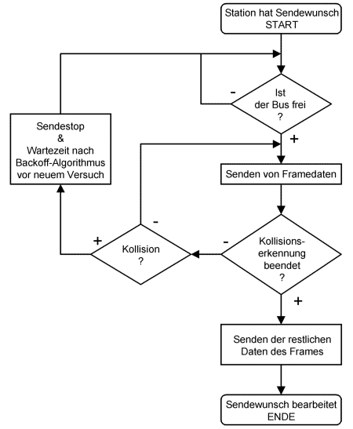
Notes:
Die Station überprüft ob der Übertragungsbus frei ist oder zur Zeit bereits von einer anderen Station benutzt wird (Carrier Sense). Falls auf dem Bus eine Datenübertragung festgestellt wird findet eine erneute Überprüfung statt.
Falls der Bus frei ist, beginnt die Station ihre Framedaten zu senden. Aus verschiedenen Gründen kann es nun aber dazu kommen, daß eine oder mehrere andere Stationen ebenfalls Daten senden. Beispiele:
Zwei Stationen haben ungefähr zeitgleich eine Sendeanforderung erhalten. Damit haben sie zur gleichen Zeit geprüft ob der Bus frei ist. Da dies der Fall war begannen auch beide zeitgleich zu senden und es kommt zur Kollision.
Die Stationen sind bzgl. des gesamten Busses ziemlich weit voneinander entfernt. Aufgrund der Signallaufzeiten (bei den verwendeten Kupfermedien ca. 200.000 km/s) meint die Station der Bus wäre frei. In Wirklichkeit hat jedoch am anderen Busende eine Station bereits begonnen Daten zu senden.
In solchen Fällen senden mehrere Stationen auf dem gemeinsamen Übertragungsmedium (Multipel Access) und es kommt zu Kollisionen. Die einzelnen Stationen müssen solche Kollsionen entdecken und hören deshalb ihre eigene Sendung mit. Falls Kollisionen auftreten, wird der Sendevorgang sofort abgebrochen (Collision Detect). Nach einer durch den Backoff-Algorithmus bestimmten Wartezeit versucht die Station ihren Frame erneut zu senden.
Dieser Mechanismus zur Kollisionserkennung muß nun aber nicht während der ganzen Übertragungszeit angewandt werden. Bei 10 bzw. 100MBit/s-Netzen muß diese Überprüfung nur für die Übertragung der ersten 576 Bits durchgeführt werden. Man spricht hier von 576 Bitzeiten. Dieser Wert berechnet sich aus den kleinstmöglichen Frames von 64 Byte = 512 Bit plus einer Sperrzeit für die Kollisionserkennung. Bei 1GB/s-Netzen ist dieser Wert so nicht mehr gültig da die resultierende maximale Buslänge damit auf ca. 20m begrenzt wäre. Hier wird deshalb durch Fülldaten die minimale Framegröße auf 512 Byte erhöht und entsprechend die Zeitspanne erhöht während der eine Station eine Kollisionserkennung durchführen muß (siehe dazu c`t Magazin für Computertechnik 13/98, Seite 212).
Nach der vorgeschriebenen Kollsionserkennung kann die Station die verbliebenen Framedaten ohne weitere Überprüfungen versenden. Sie kann hier davon ausgehen, daß nun endgültig alle Stationen im Netz erkannt haben, daß der Bus belegt ist und keine Daten mehr senden. Ist dies nicht der Fall, z.B.
weil die maximale Ausdehnung des Busses zu groß ist
über Repeater/Hubs zu viele Netzsegmente gekoppelt wurden
dann kommt es trotzdem zu Kollisionen - den sogenannten "Late Collisions". Diese Kollisionen werden dann von der Sendestation nicht mehr erkannt und können nur von höheren Protokollebenen (z.B. Schicht 4 eines verbindungsorientierten Protokolls) korrigiert werden.

Slide 10

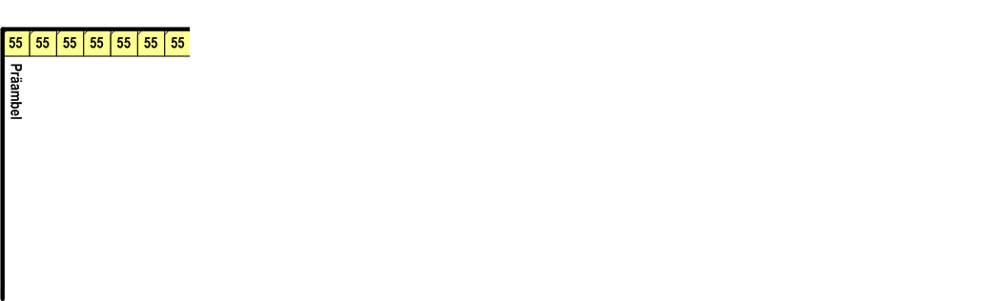
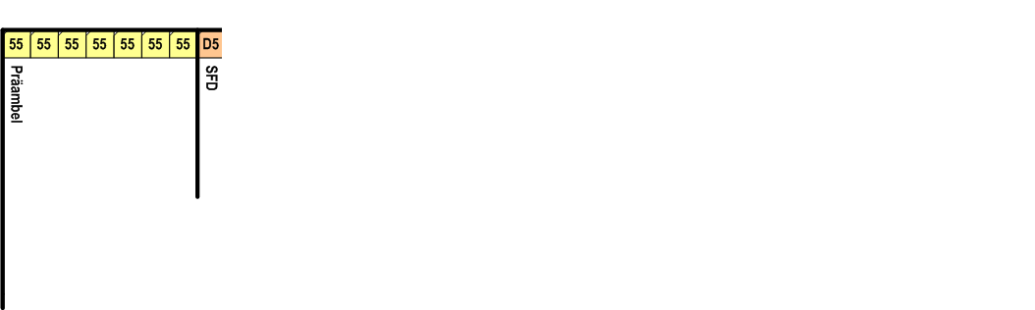
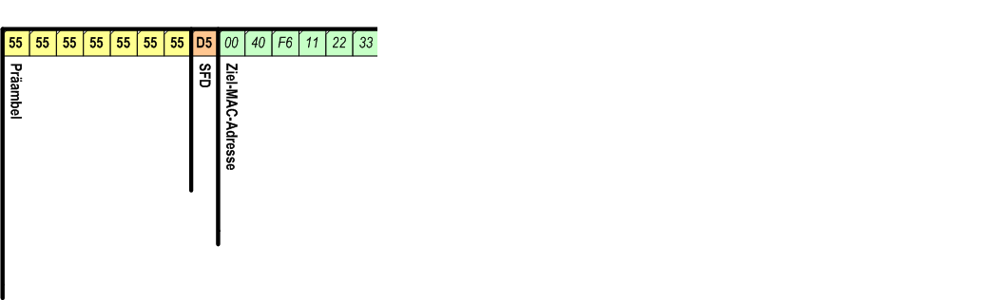
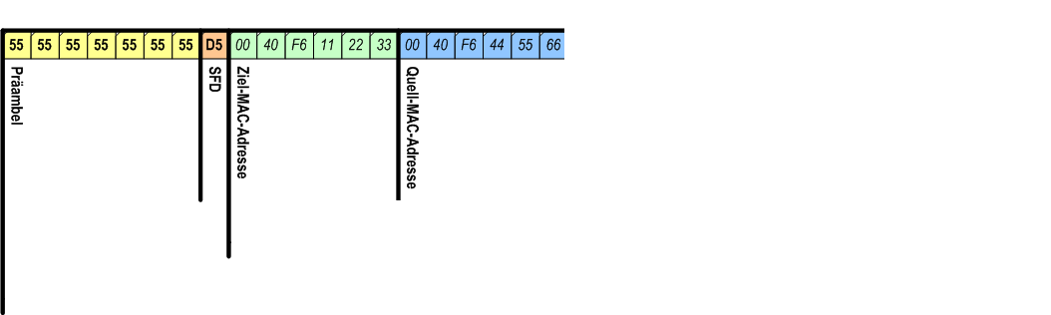
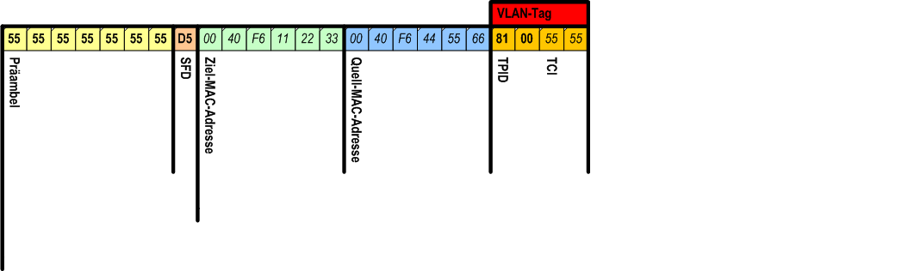
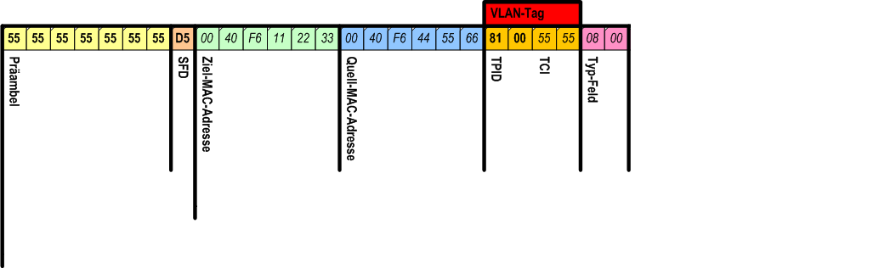
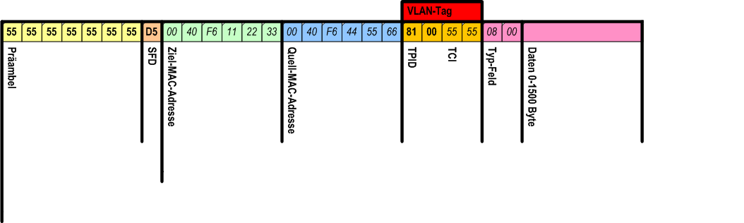
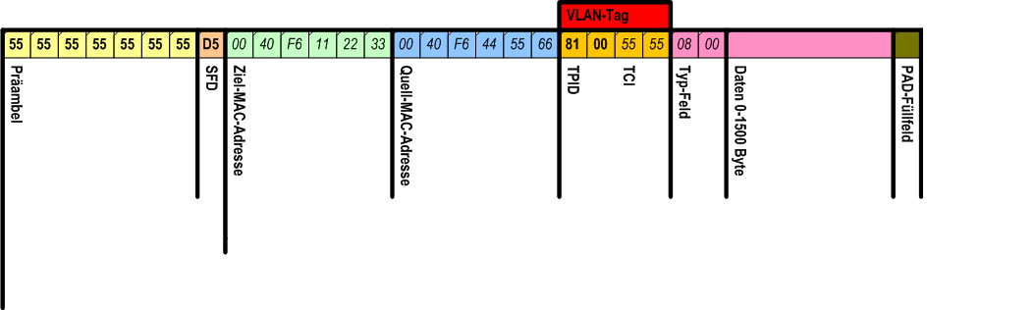
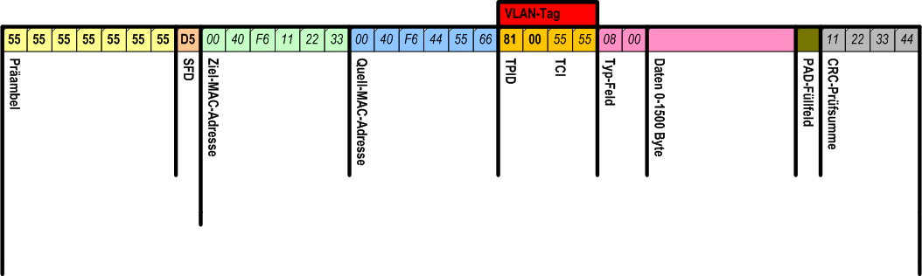
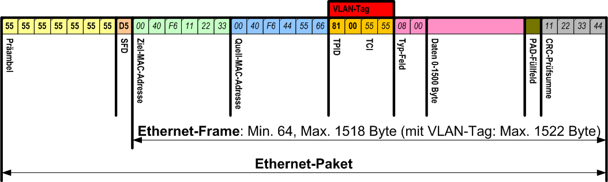
Das Füllfeld ist nur erforderlich, wenn der Nutzdatenblock kleiner ist als,
46Bytes (ohne 802.1Q-VLAN-Tag) bzw. 42Bytes (mit VLAN-Tag)
Das Protokoll sorgt dafür, dass die im Pad angeführten Bytes
nicht interpretiert werden
32-Bit-Prüfsumme, die der Überprüfung auf Fehlern gilt.
Zur Berechnung der Prüfsumme werden die ersten 32Bits der MAC-Adresse
Invertiert und das Ergebnis ebenfalls invertiert (Vermeidung des Nullproblems)
10101010 10101010 10101010 10101010 10101010 10101010 10101010
Gibt den Typ des Protokolls an (z.B. TCP/IP, IPX/SPX, NetBEUI).
Dieses Feld wird auch Längenfeld bezeichnet.
Definiert die Quell-Mac-Adresse der Netzwerkkarte
Definiert die Ziel-MAC-Adresse der Netzwerkkarte
Hier stehen die zu übertragenden Daten
10101011

Slide 11
Noch Fragen?!

